Slide 1
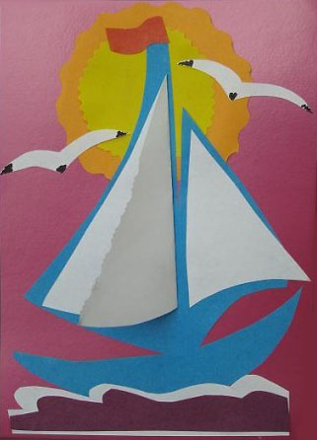
«23 февраля - день рождения армии родной»
Праздник подготовила и провела:
инструктор по физическому воспитанию
МДОУ д/с «Светлячок» Семигузова К.Л.

Slide 3
Здравствуй праздник!

Slide 4
Школа молодого бойца.

Slide 6
Кто самый сильный?

Slide 7
Конкурс кашеваров

Slide 8
Кто быстрее?

Slide 10
Донесение

